Slide 1


Chwa PaN’
“Chwa pa nou, pou avni nou”

Slide 2
Population totale en Haïti

Slide 3
Solutions
Chwa PaN’

Slide 4
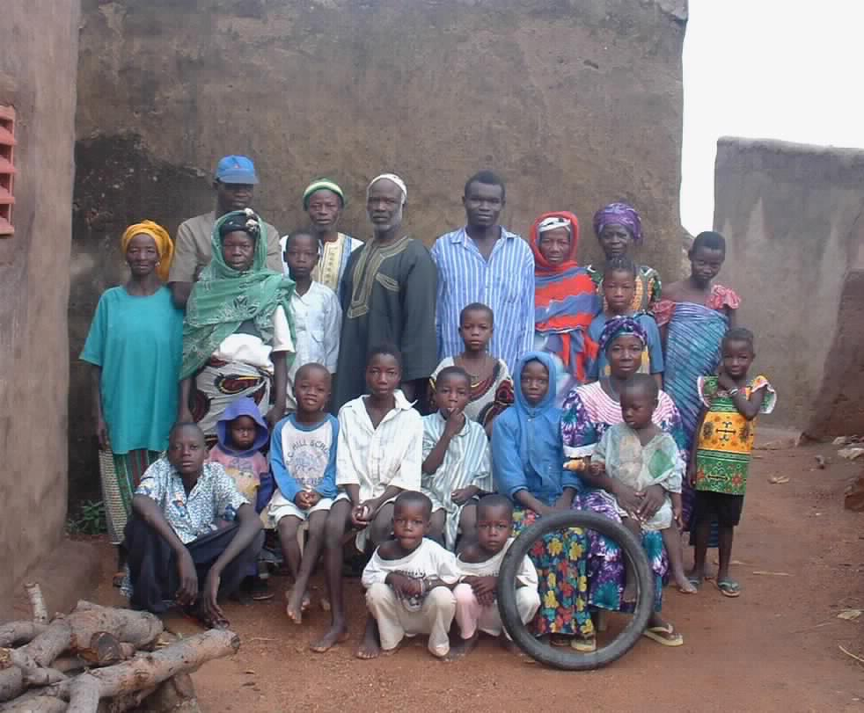
Problématiques
Manque de formation
Manque d’information

Slide 5
Avantages
Faciliter l’accès aux informations sur le planning familial.
Faciliter la formation sur les méthodes contraceptives.
Sensibiliser les gens a planifier
« kontrole pouvwa fe pitit nou »
Faciliter les démarches d’adoption.
Calendrier
Adoption
Forum

Slide 6
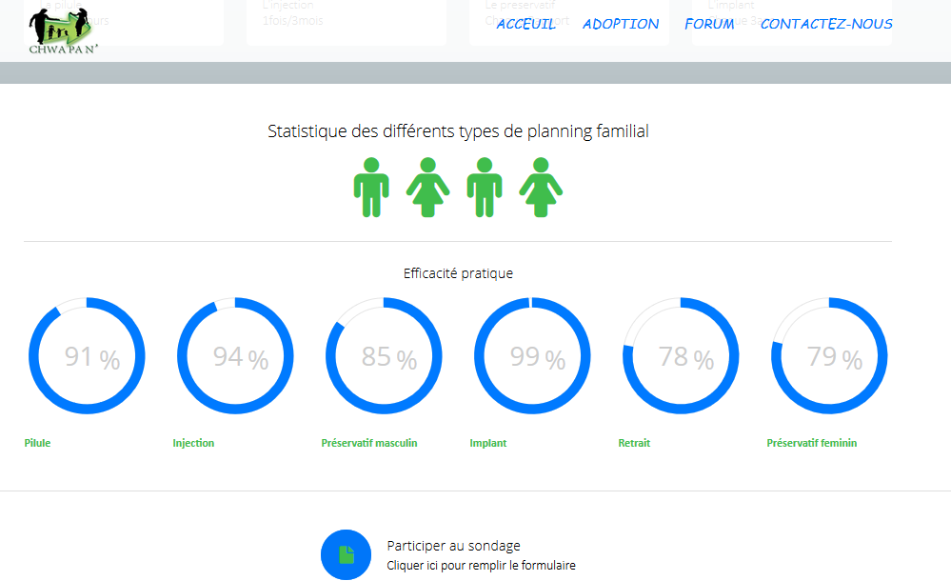
Notre Produit (Web)

Slide 7
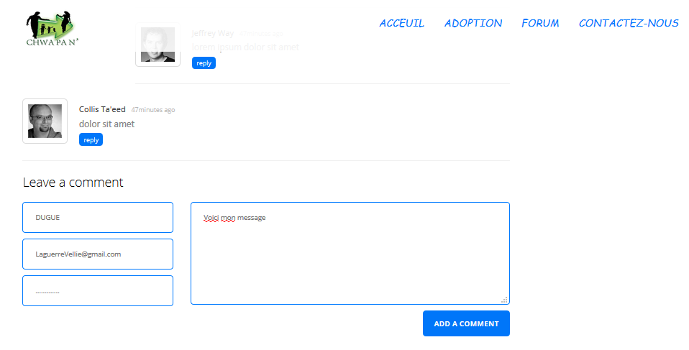
Notre Produit (Web)

Slide 8
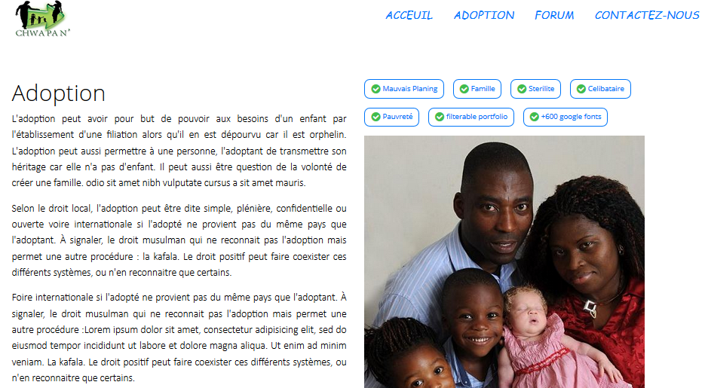
Notre Produit (Web)

Slide 9
Notre Produit (Mobile)

Slide 10
Notre Produit (Mobile)

Slide 11
Notre Produit (Mobile)

Slide 12


Concurrence
 | information | Forum | Calendrier menstruelle | Adoption | Actualité

Slide 13

Perspectives

Slide 14
Business Model

Slide 15

Notre équipe
Laguerre
Vellie
Alcindor Amanda
Thodly Dugue
Ladouceur
Lyse

Slide 16
DEMO

